Slide 1

Panorama epidemiológico del cáncer infantil
Dra. Elisa Dorantes-Acosta

Slide 2
Mortalidad infantil en México
JE Hernández Avila et al

Slide 3
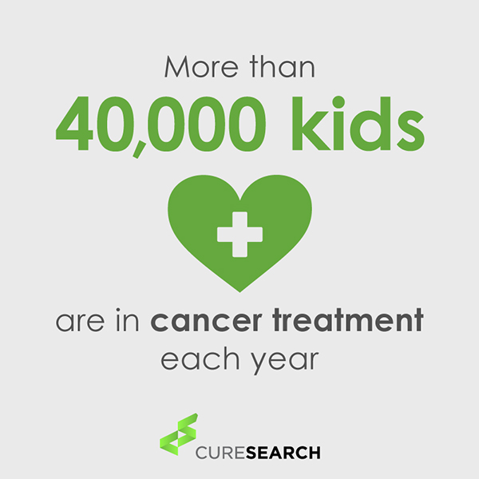
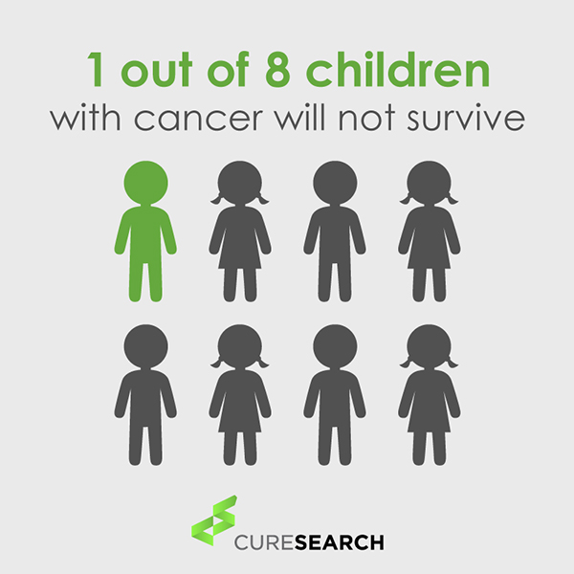
Incidencia del cáncer infantil

Slide 4
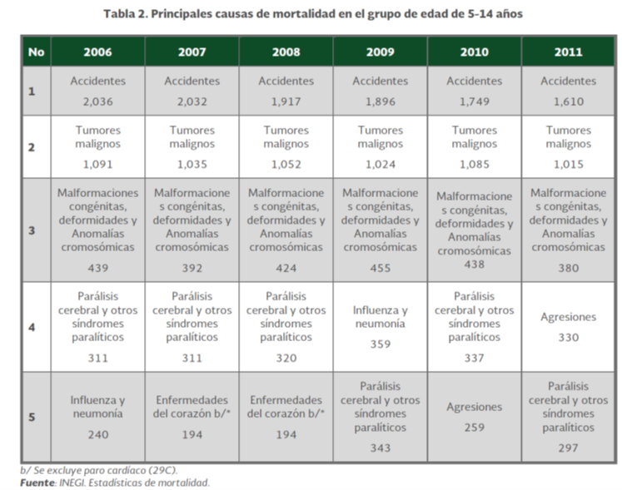
Principales causas de mortalidad en el grupo de 5 a 14 años

Slide 5
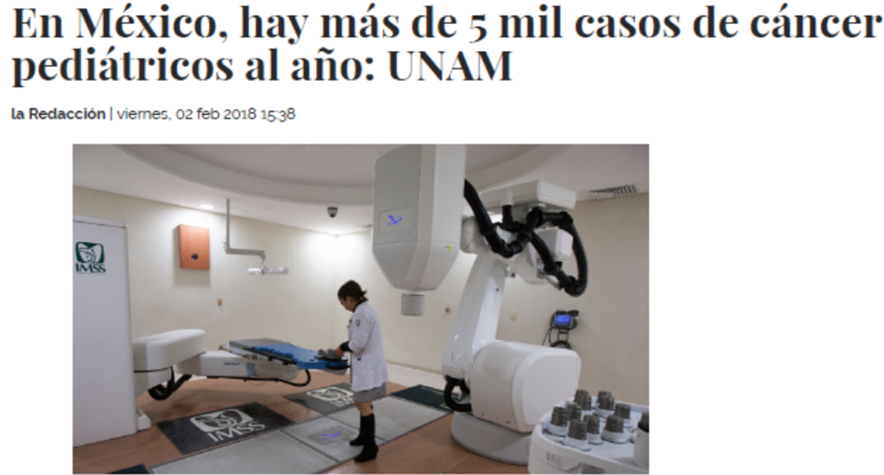
Datos generales sobre cáncer infantil en México

Slide 6
Supervivencia en niños con cáncer internacional y en México
84% vs 51%

Slide 7
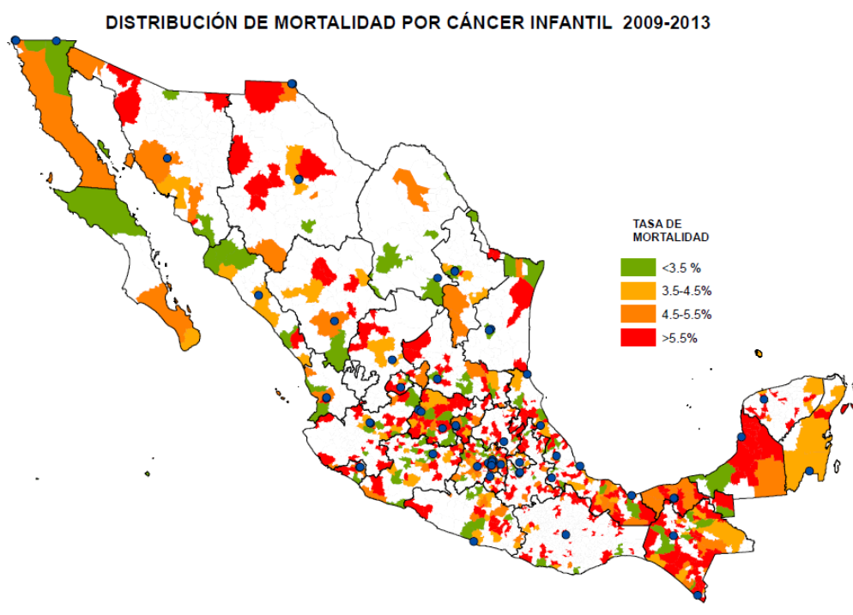

Distribución de mortalidad por cáncer infantil en México

Slide 8
Porcentaje de muertes observadas para los 5 principales tumores malignos en la población de
0 a 17 años

Slide 9
Superviviencia global a 5 años en Leucemia aguda linfoblástica por país
HIMFG LLA RH 90.6%
HIMFG LLA AR 82.8%

Slide 10
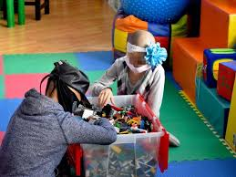
Día Internacional del cáncer infantil
El 15 de febrero se celebra en todo el mundo el Día internacional del Cáncer Infantil, instituida en Luxemburgo en el 2001. La jornada busca sensibilizar y concienciar a la comunidad respecto de la importancia de esta problemática y de la necesidad de un acceso rápido al diagnóstico y tratamiento oportunos.

Slide 11
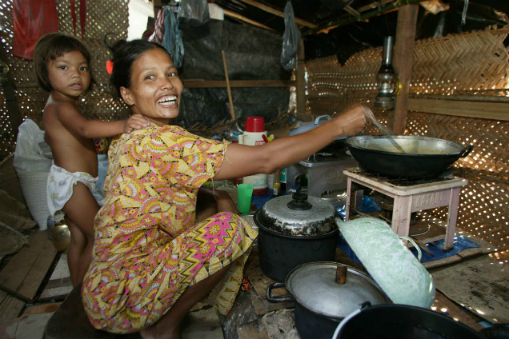
Propuesta de la OMS: mejorar factores ambientales
Dato 9: la exposición temprana a los factores ambientales cáncer en los niños
Aunque hay muchos aspectos desconocidos sobre el origen del cáncer. El entorno como la radiación solar y la radiación ionizante, el tabaquismo
plaguicidas, por enumerar solamente algunos, pueden causarlo en esta induciendo su aparición en etapas posteriores.
https://www.who.int/features/factfiles/children_environmental_health/es/

Slide 12
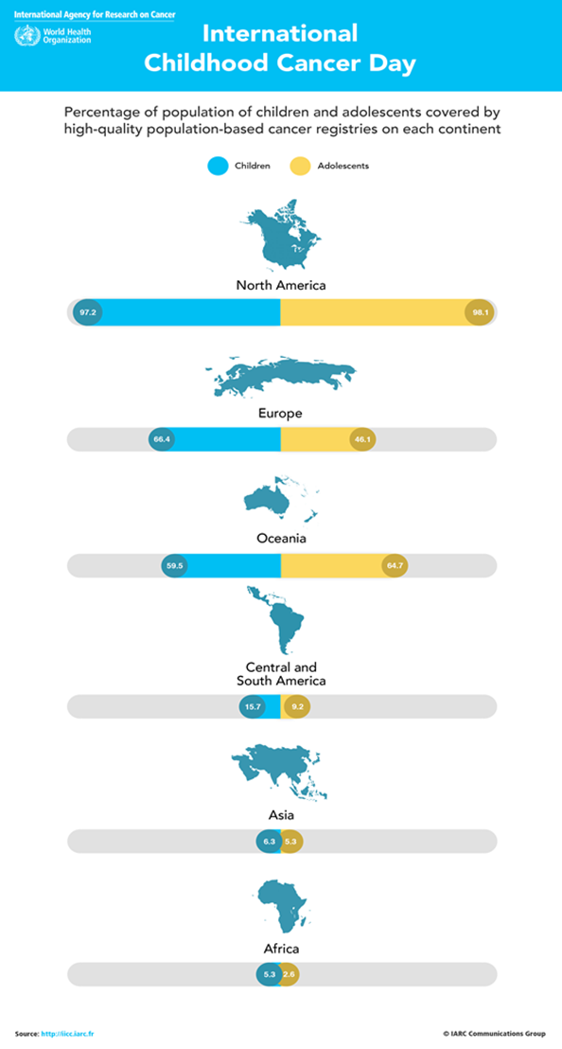

Propuesta: Generar mejores datos disminuirá la brecha en el cáncer infantil
IARC PRESS RELEASE 265
International Childhood Cancer Day 2019 – Providing better cancer data will help reduce the burden of childhood cancer

Slide 13
Muchas gracias

